Slide 1
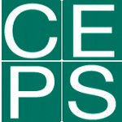

Seminár Zastúpenia EK v Slovenskej republike a inštitútu INEKO
„Ako zvýšiť kvalitu a efektívnosť vo vzdelávaní“
doc. Ing. Miroslav Beblavý, PhD.
poslanec Národnej rady Slovenskej republiky

Slide 2


Téma č. 1:
Kvalita a efektívnosť vo vzdelávaní
efektívnosť = výstup / vstup, ale
výstup – kvalita + kvantita
kvalitu od efektívnosti nemožno oddeľovať
kvôli 15 minútam sa sústredím na 2 témy
jednu viac kvalitatívnu, druhú viac finančnú
Notes:
Vložte mapu svojej krajiny.

Slide 3
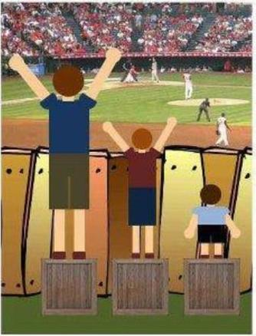
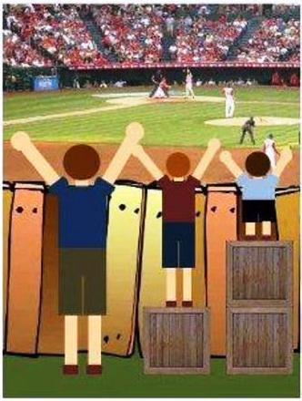
Téma 1: Ako zabezpečiť rovnosť šancí
podľa PISA, ako aj iných zistení je rovnosť šancí jeden z hlavných slovenských problémov
politické „riešenie“ - boj proti osemročným gymnáziám
opreté aj o autoritu OECD a literatúru o potrebe neskoršieho delenia
Notes:
Vložte obrázok niektorého zemepisného prvku vašej krajiny.

Slide 4

Prečo „riešenie“?
osemročné gymnáziá na rozdiel od iných krajín akceptujú len malé percento žiakov (a „riešenie“ by toto percento nijako významne neznížilo)
ale osemročné gymnáziá sú len prejavom slobody výberu a rôznorodosti slovenského školstva ako celku:
sloboda rodiča pri výbere verejnej školy
triedy / školy pre mimoriadne nadané deti už na základných školách
bilingválne gymnáziá
športové školy a športové gymnázia
inak špecializované triedy a školy (výuka v cudzom jazyku)
súkromné / cirkevné školy – aj ako nástroj exkluzivity
Notes:
Vložte obrázok niektorého zemepisného prvku vašej krajiny.

Slide 5
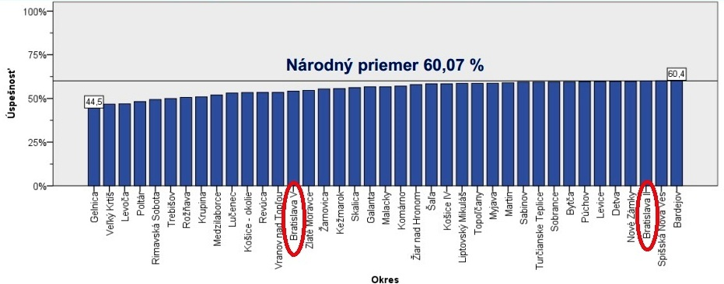
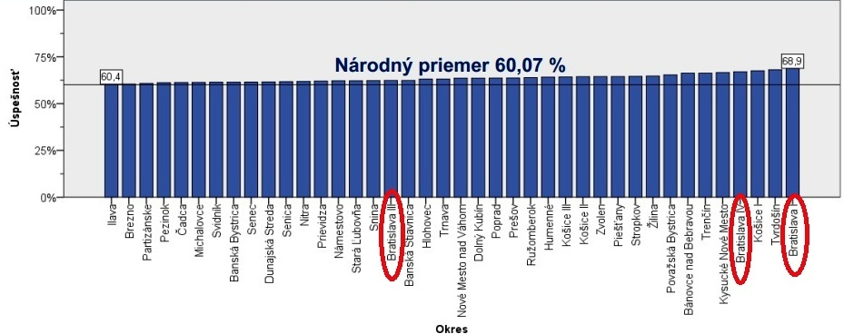
Najlepšie to ilustruje príklad Bratislavy ako najväčšieho a jednotného školského „trhu“
Výsledky Monitoru 9 v matematike podľa okresov (zdroj – NÚCEM):
Notes:
Vložte obrázok niektorého zemepisného prvku vašej krajiny.

Slide 6
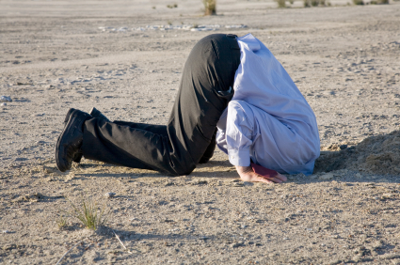

Ako sa vysporiadať s rôznorodosťou?
predstierať riešenie a nechať tak (súčasné vedenie MŠVVaŠ SR)
zakázať ju (logický dôsledok súčasného oficiálneho postoja, ale nikto si na to netrúfa)
skúsiť riešiť korene problému a jeho prejavy (môj postoj)
Notes:
Vložte obrázok niektorého zemepisného prvku vašej krajiny.

Slide 7


3 konkrétne cesty:
garancia minimálnej kvality školy
garancia dostupnosti predškolskej výchovy
garancia „celodenného“ balíka aktivít
Notes:
Vložte obrázok niektorého zemepisného prvku vašej krajiny.

Slide 8
Téma č. 2 :
Ako zvýšiť efektívnosť stredného školstva
Prechod od elitného k masovému vysokoškolskému vzdelávaniu a vplyv na stredné školy
1989 - Štruktúra absolventov
Štruktúra | Počet |  | %
 | všetci | maturanti | všetci | maturanti
gymnáziá | 10 463 | 10 463 | 14,3 | 14,3
odborné školy | 62 876 | 23 896 | 85,7 | 32,6
SPOLU | 73 339 | 34 359 | 100 | 46,9
Notes:
Vložte obrázok niektorého zemepisného prvku vašej krajiny.

Slide 9
Téma č. 2 :
Ako zvýšiť efektívnosť stredného školstva
Prechod od elitného k masovému vysokoškolskému vzdelávaniu a vplyv na stredné školy
2012 - Štruktúra absolventov
Štruktúra | Počet |  | %
 | všetci | maturanti | všetci | maturanti
gymnáziá | 19 098 | 18 982 | 28 | 27,8
odborné školy | 49 080 | 31 909 | 72 | 46,8
SPOLU | 68 178 | 50 891 | 100 | 74,6
Notes:
Vložte obrázok niektorého zemepisného prvku vašej krajiny.

Slide 10


Ako zvýšiť efektívnosť stredného školstva
28 951 maturujúcich v roku 2012 bolo prijatých na VŠ
dá sa očakávať, že v priebehu ďalších troch rokov to bude ešte cca 12 000 maturantov z roku 2012
spolu tak 41 000 maturantov z 2012 bude prijatých na VŠ
z nich len 19 000 sú absolventi gymnázií
väčšinu VŠ študentov tak tvoria žiaci stredných odborných škôl
Notes:
Vložte obrázok niektorého zemepisného prvku vašej krajiny.

Slide 11

slovenské stredné odborné školstvo je financované pomocou normatívov na žiaka
normatív ale nie je rovnaký a rozdiely medzi nimi sú zásadné
aktuálny pre gymnázium je 1 495 eur na žiaka, pre najdrahšiu strednú odbornú školu je to už 2 905 eur (napríklad učebné odbory stavebná výroba a poľnohospodárska výroba)
má to svoje opodstatnenie - je drahšie vychovať žiaka, ktorý študuje za stavbára, ako žiaka, ktorý študuje všeobecné predmety. ALE:
                neumožnenie expanzie gymnázií neznamená zastavenie expanzie štúdia na VŠ
                len drahšiu a na všeobecné vzdelanie menej zameranú prípravu na VŠ štúdium
Notes:
Vložte obrázok niektorého zemepisného prvku vašej krajiny.

Slide 12


Stredné odborné školstvo – ďalšie problémy z hľadiska efektívnosti:
medzi žiakmi oveľa nižší záujem
školy sa nevedia naplniť a ostávajú poloprázdne až prázdne
aby nezanikli, musia nejakým spôsobom prežiť:
majú tzv. vlastné príjmy, ako majú napríklad rôzne hotelové a reštauračné školy
znižujú kvalitu výučby, kvalitu obsadenia, napríklad tým, že sa neinvestuje do zariadenia, neinvestuje sa do školy ale všetko ide na platy existujúceho pedagogického personálu, ktorý učí malý počet detí
Notes:
Vložte obrázok niektorého zemepisného prvku vašej krajiny.

Slide 13
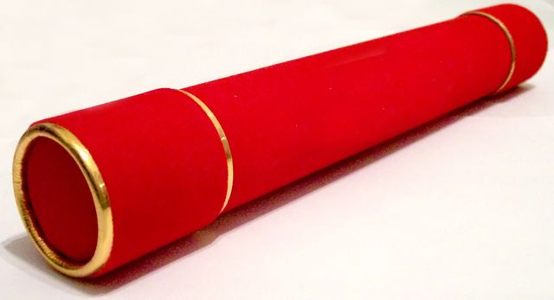

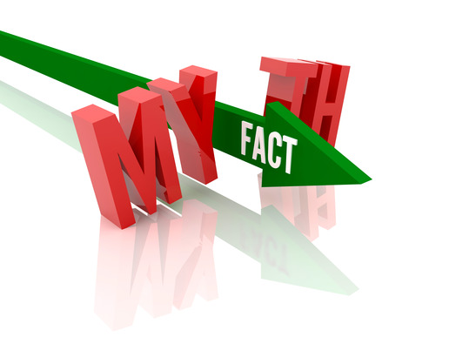
odborným školám systém umožňuje „prežívať“ dlhšie ako napr. gymnáziu, pretože majú dvojnásobný normatív na toho istého žiaka
nezáujem o odborné školy sa zvaľuje na hlúpych žiakov a rodičov, ktorí chcú mať zo svojich detí vysokoškolákov a preto nejdú na perspektívne odbory
pre vysvetlenie mýtu – späť k dvom z najdrahších odborov - stavebná výroba a poľnohospodárska výroba.
Dvojnásobne financované, no v roku 2012 mali 39 % a 45 % nezamestnanosť absolventov, rok predtým 49 % a 51 %, t. j. 40 % až 50 % absolventov najdrahších odborov je nezamestnaných
Sumár: Platíme veľmi veľa peňazí školám, ktoré sú poloprázdne za to, aby vychovávali ľudí, ktorí sú vo výraznej miere nezamestnateľní
Notes:
Vložte obrázok niektorého zemepisného prvku vašej krajiny.

Slide 14


V odbornom školstve systémovo nedochádza k významnejšej racionalizácii, hoci počet odborných škôl, ktorými sa politici často hrdia, za uplynulé roky klesol zo 700 pod 500.
Škola je však veľmi efemérny pojem, pretože môžete zlúčiť dve školy do jednej, dáte im jedného riaditeľa a všetko zostane po starom. Je preto zaujímavejšie pozrieť sa na počet učební, ktoré určujú nákladovú štruktúru školy.
Počet učební v odbornom školstve narástol od roku 2000 z 11 800 na 12 450 v roku 2011. V roku 2012 počet mierne klesol.
Notes:
Vložte obrázok niektorého zemepisného prvku vašej krajiny.

Slide 15


Jadro finančného problému nášho školstva
v odbornom školstve nedochádza k žiadnej reálnej redukcii kapacít na úrovni tried alebo učební - dochádza k redukcii kapacít v tom, že sa učebne zlúčili do iných celkov
pritom dochádza k značnému zníženiu záujmu o tieto školy - počet novoprijatých sa znížil zo 76 tisíc na 45 tisíc v minulom roku, napriek tomu počet učební mierne vzrástol
Notes:
Vložte obrázok niektorého zemepisného prvku vašej krajiny.

Slide 16


Jadro finančného problému nášho školstva
to neznamená a nesmie znamenať paušálne odsúdenie odborného školstva; výzvou je, ako túto tradíciu upraviť, aby zodpovedala potrebám dnešného sveta
potrebujeme dnes zásadne reštrukturalizovať jeho kapacity - nie je prípustné mať viac učební v systéme, ktorý má o takmer 50 % menej žiakov
nie je prípustné živiť kvôli vyššej nákladovosti školy, ktoré nevyužívajú vyšší normatív na kvalitnejšiu výučbu, ale len na to, aby prežili
Notes:
Vložte obrázok niektorého zemepisného prvku vašej krajiny.

Slide 17
Ďakujem za pozornosť
Notes:
Vložte obrázok niektorého zemepisného prvku vašej krajiny.

